Slide 1
Metricas
Steven Pacheco P.

Slide 2
¿Qué son métricas?
Medidas utilizadas para indicar el rendimiento de un modelo predictivo.
La forma más objetiva de evaluar y comparar un modelo.

Slide 3
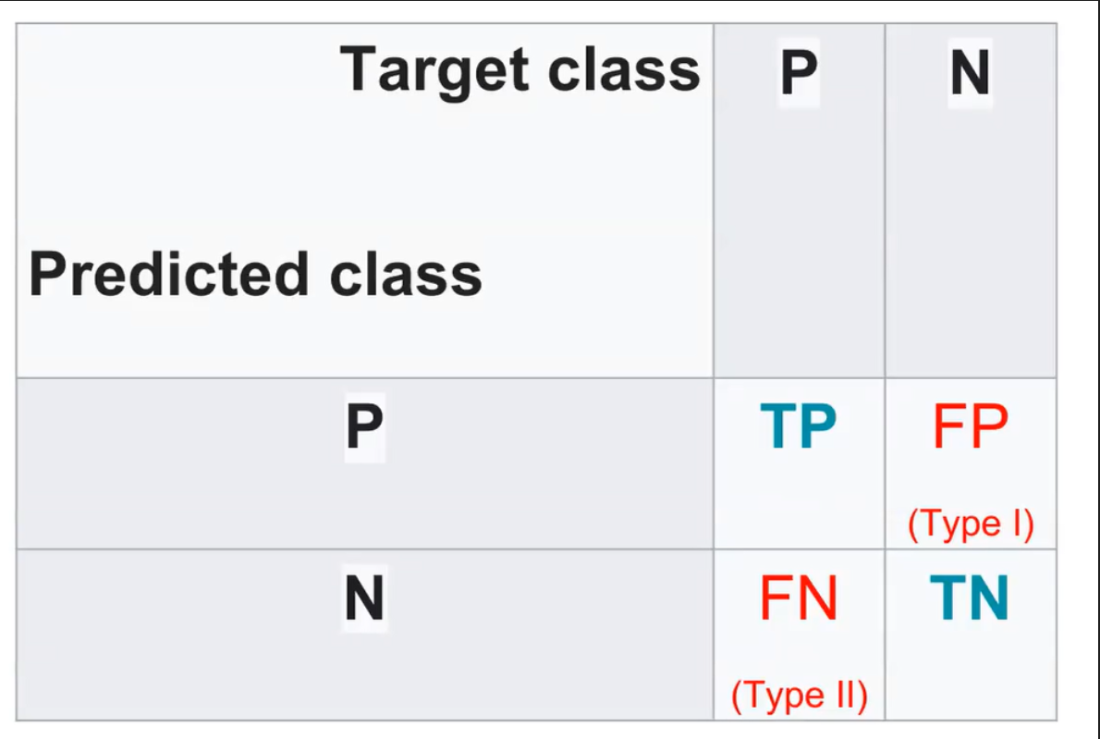
Matriz de confusión
Problema de clasificación binaria donde tenemos un evento positivo (1) y un evento negativo (0)
El modelo predice la clase P(1) y efectivamente eran de la clase P(1)
El modelo predice la clase N(0) y efectivamente eran de la clase N(0)
El modelo predice la clase P(1) cuando tenía que predecir la clase N(0) - En pruebas de hipótesis se le conoce como error tipo 1.
El modelo predice la clase N(0) cuando tenía que predecir la clase P(1) - En pruebas de hipótesis se le conoce como error tipo 2.

Slide 4
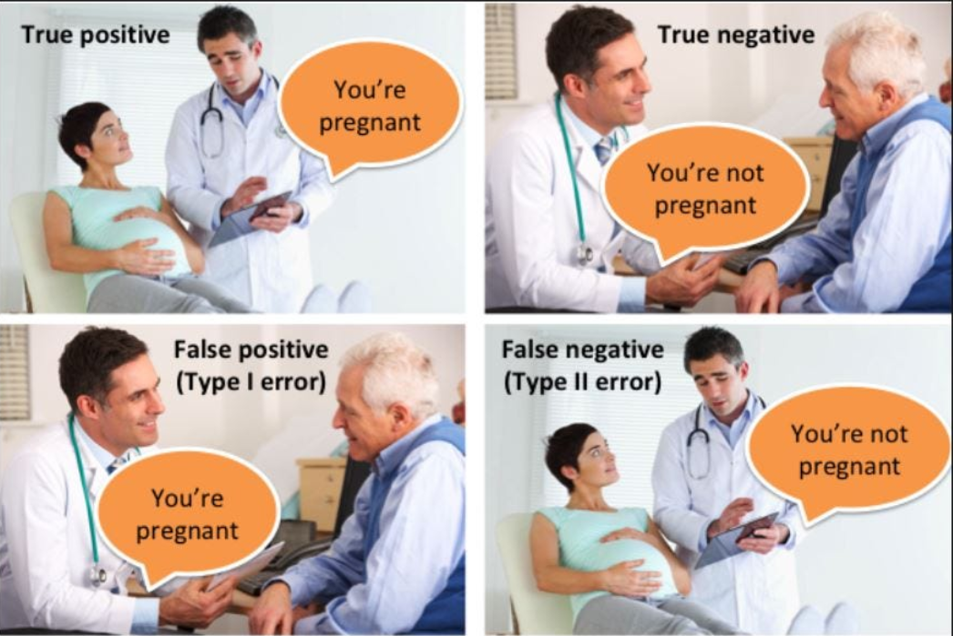

Slide 5
Accuracy

Slide 6
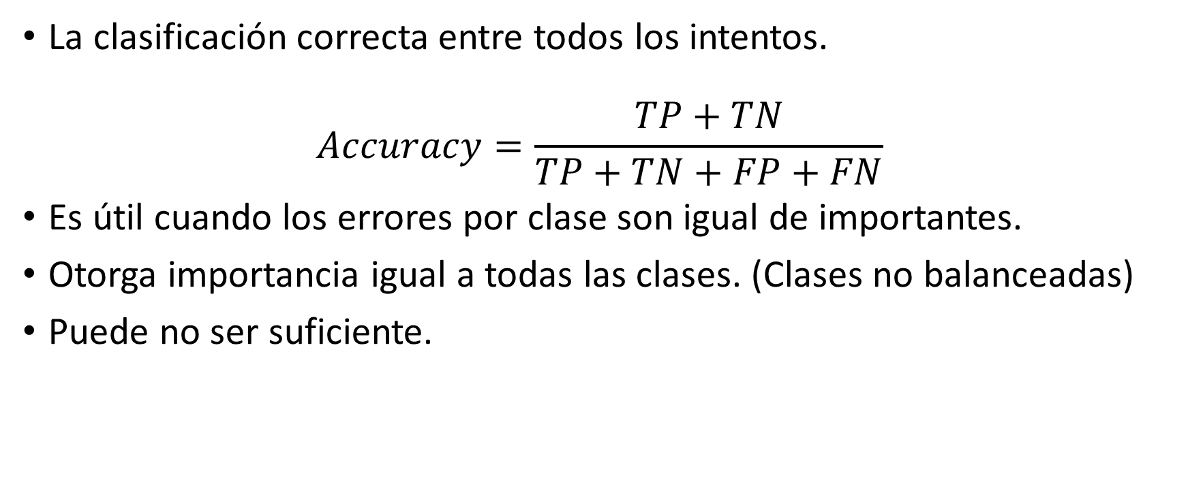
Accuracy
La clasificación correcta entre todos los intentos.
$$Accuracy=\frac{TP+TN}{TP+TN+FP+FN}$$
Es útil cuando los errores por clase son igual de importantes.
Otorga importancia igual a todas las clases. (Clases no balanceadas)
Puede no ser suficiente.

Slide 7
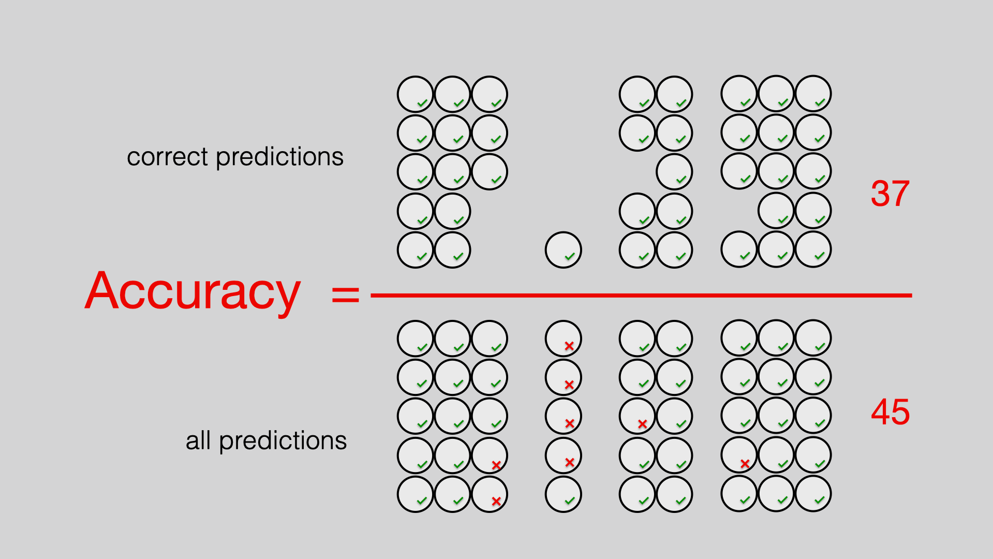

Slide 8
Precision

Slide 9
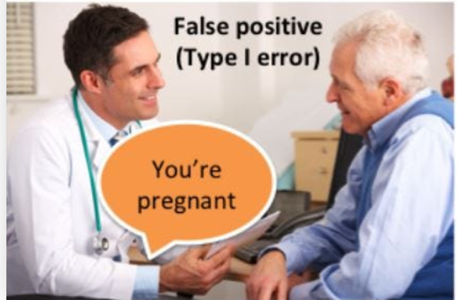

Precision
Mide los errores tipo 1
La tasa de predicciones positivas correctas entre todas las predicciones positivas.
$$Precision=\frac{TP}{TP+FP}$$

Slide 10
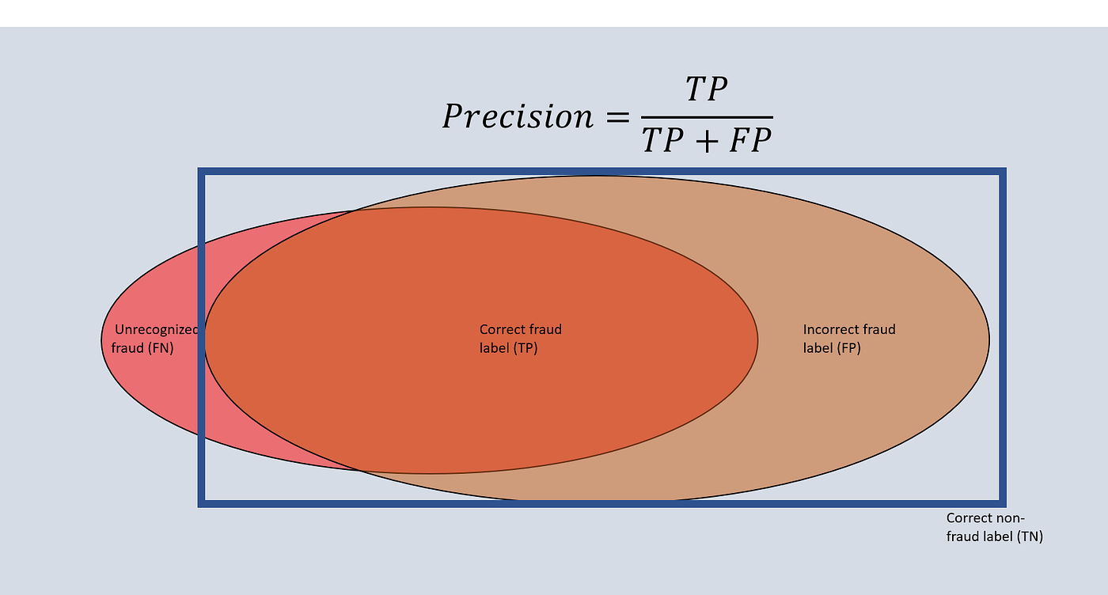

Slide 11
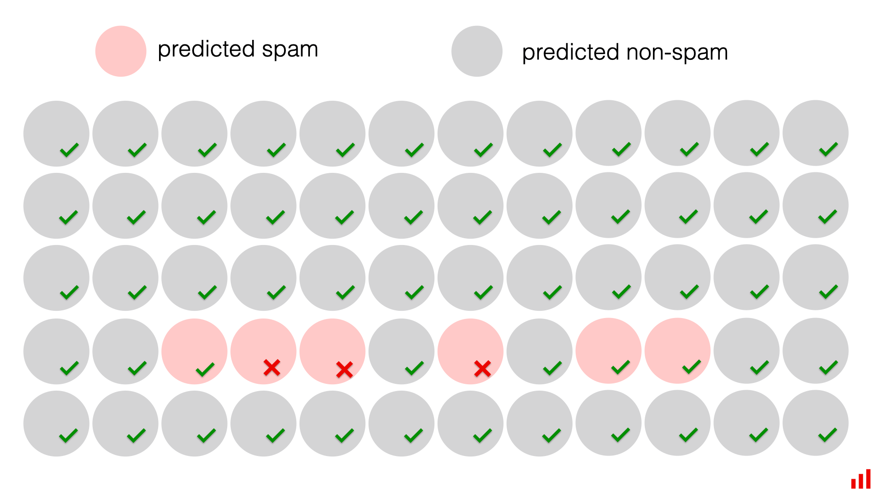

$$Precision=\frac{TP}{TP+FP}$$

Slide 12
Recall

Slide 13
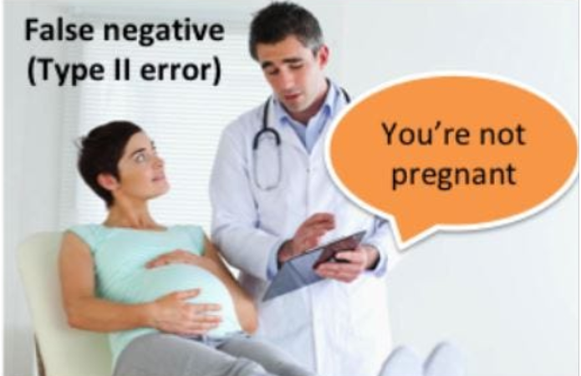

Recall (Sensivity)
Mide los errores tipo II
La tasa de predicciones correctas entre todos los ejemplos positivos del conjunto de datos.
$$Recall=\frac{TP}{TP+FN}$$

Slide 14

$$Recall=\frac{TP}{TP+FN}$$

Slide 15
F1-Score

Slide 16
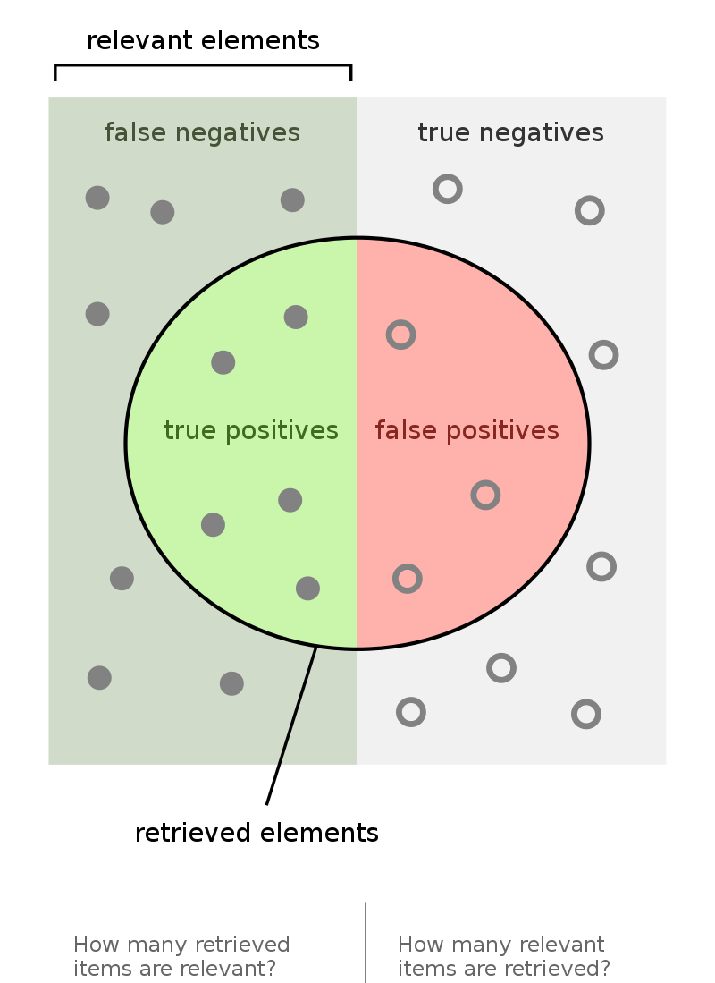

F1-Score
Métrica comúnmente usada en problemas de clasificación, especialmente cuando tenemos desequilibrio de clases.
$F1=\frac{2⋅precision⋅recall}{precision+recall}$

Slide 17
Caso de estudio
Total de pacientes: 1000
Pacientes con cáncer (Clase Positiva): 30
Pacientes sin cáncer (Clase Negativa): 970

Slide 18
Caso de estudio
TP: 25 pacientes con cáncer correctamente identificados.
FN: 5 pacientes con cáncer que el modelo clasificó incorrectamente como no cancerosos.
TN: 950 pacientes sin cáncer correctamente identificados.
FP: 20 pacientes sin cáncer que el modelo clasificó incorrectamente como con cáncer.

Slide 19
Matriz de confusión
Predicción/Objetivo | Cáncer | No cáncer
Cáncer | 25 | 20
No cáncer | 5 | 950

Slide 20
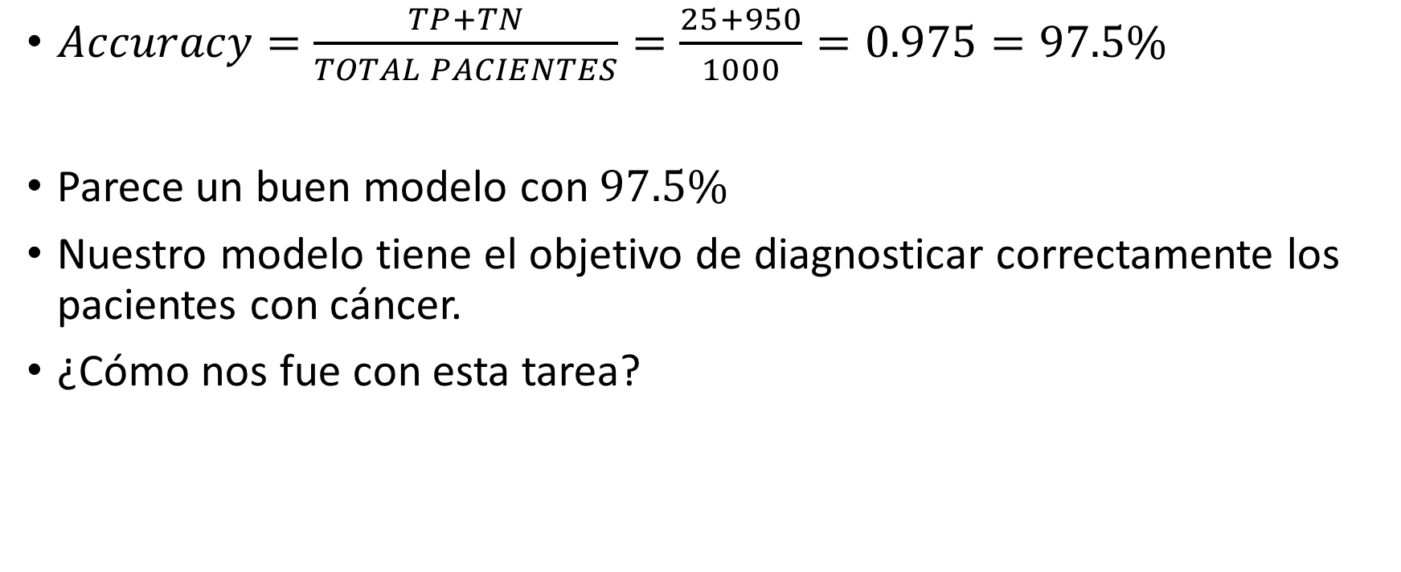
Accuracy
Predicción/Objetivo | Cáncer | No cáncer
Cáncer | 25 | 20
No cáncer | 5 | 950
$Accuracy=\frac{TP+TN}{TOTAL PACIENTES}=\frac{25+950}{1000}=0.975=97.5\%$
Parece un buen modelo con $97.5\%$
Nuestro modelo tiene el objetivo de diagnosticar correctamente los pacientes con cáncer.
¿Cómo nos fue con esta tarea?

Slide 21
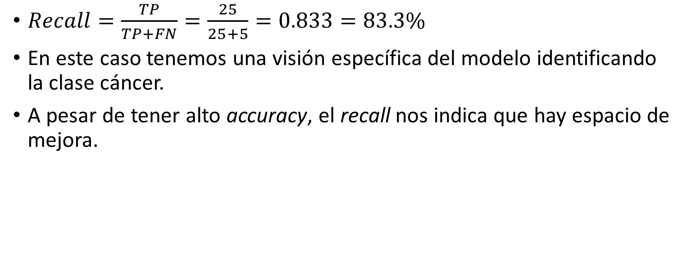
Recall
Predicción/Objetivo | Cáncer | No cáncer
Cáncer | 25 | 20
No cáncer | 5 | 950
$Recall=\frac{TP}{TP+FN}=\frac{25}{25+5}=0.833=83.3\%$
En este caso tenemos una visión específica del modelo identificando la clase cáncer.
A pesar de tener alto accuracy, el recall nos indica que hay espacio de mejora.

Slide 22

Precision
Predicción/Objetivo | Cáncer | No cáncer
Cáncer | 25 | 20
No cáncer | 5 | 950
$Precision=\frac{TP}{TP+FP}=\frac{25}{25+20}=0.55=55\%$
Tenemos una baja precision en el modelo
¿Es tolerable este valor de precision?
De igual forma nos indica un espacio de mejora en el modelo.

Slide 23



F1-Score
$$Precision=0.55$$
$$Recall=0.833$$
$F1=\frac{2⋅precision⋅recall}{precision+recall}=\frac{2⋅0.55⋅0.833}{0.55+0.833}=\frac{0.9163}{1.383}=0.662=66.2\%$
La capacidad del modelo de clasificar correctamente las clases minoritarias no es buena.

Slide 24
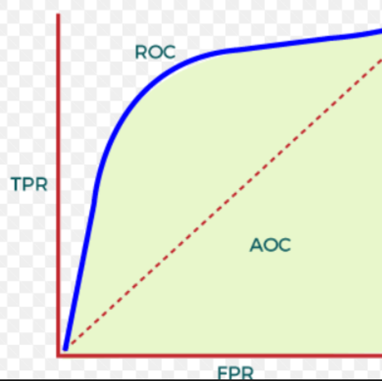
ROC y AUC
Receiver Operating Characteristic
Area under the curve

Slide 25
